Slide 1


Module 9 :
Dépannage
Diapositives adaptées par Cepheid
Global Laboratory Initiative – Module de formation sur Xpert MTB/RIF

Slide 2
Contenu de ce module
Problèmes liés à l’équipement GeneXpert
Erreurs, résultats non valides et pas de résultat
D’autres problèmes de test
Coordonnées de Cepheid

Slide 3
Objectifs d’apprentissage
À la fin de ce module, vous serez en mesure de :
Résoudre les problèmes fréquents de l’équipement GeneXpert
Expliquer les causes et les solutions pour les codes d’erreurs fréquents
Résoudre d’autres problèmes fréquents des tests

Slide 4
L’équipement de GeneXpert :
Problèmes possibles
Les modules GeneXpert ne sont pas détectés
Le lecteur de code-barres ne fonctionne pas
Le voyant rouge sur le module clignote
La cartouche est coincée dans le GeneXpert

Slide 5
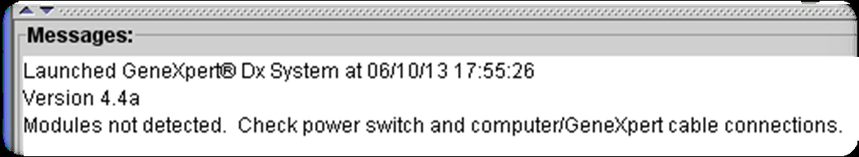
Modules GeneXpert non détectés (1)

Slide 6
Modules GeneXpert non détectés (2)
L’équipement GeneXpert a-t-il été mis en marche avant de l'ordinateur ?
NON
OUI
Fermez le logiciel GeneXpert Dx
arrêtez l’ordinateur
allumez l’équipement GeneXpert
allumez l’ordinateur
ouvrez le logiciel GeneXpert Dx
Le câble Ethernet est-il lâche, non branché ou endommagé ?
NON
OUI
Remplacez le câble
Mauvaise plaque passerelle ou port LAN de l'ordinateur
Problème lié à l’adresse IP :
Contactez Cepheid Support technique reconfigurez l'adresse IP
Veuillez contacter l’équipe d’assistance technique de Cepheid pour remplacer l’ordinateur ou le module.

Slide 7
Erreur du lecteur de code-barres
      Le câble USB du lecteur de code-barres : Entendez-vous un signal sonore lorsqu'il est connecté à l'ordinateur ?
NON
OUI
Connectez l’USB du lecteur de code-barres à un autre port USB de l'ordinateur
Préparez et analysez votre cartouche. Pouvez-vous la scanner ?
OUI
NON
OUI
NON
Échec du lecteur de code-barres
Vérifiez le fichier importé Assay Definition
Reconfigurez le lecteur de code-barres :
Pouvez-vous la scanner maintenant ?
Veuillez contacter l’équipe d’assistance technique de Cepheid
NON
OUI
Échec du lecteur
de code-barres

Slide 8
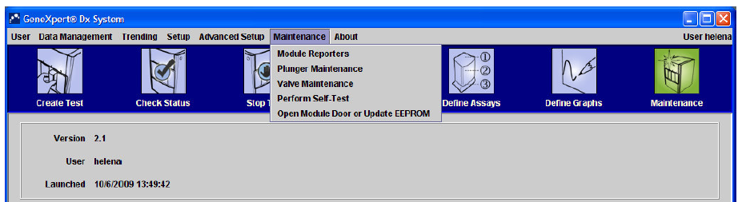
Voyant rouge sur le module clignotant
Cela indique un échec possible du module
Dans la fenêtre GeneXpert Dx System, cliquez sur « Maintenance » dans la barre de menus et sélectionnez « Perform Self-Test »
Si le problème persiste, contactez l’équipe d’assistance technique de Cepheid

Slide 9
Cartouche coincée dans le GeneXpert (1)
Solution 1 : Assurez-vous que la porte du module ne soit pas ouverte
  Essayez doucement d’ouvrir la porte du module.
Solution 2 : Dans la fenêtre GeneXpert Dx System, cliquez sur « Maintenance » dans la barre de menus et sélectionnez « Open Module Door or Update EEPROM »

Slide 10
Cartouche coincée dans le GeneXpert (2)
Solution 3 : Fermez le logiciel et redémarrez-le
  Une fois le logiciel redémarré, le module se réinitialisera en posant la valve et la seringue dans la position correcte. Ceci peut faciliter l’ouverture de la porte.
Solution 4 : Éteignez le système et redémarrer les deux l’équipement GeneXpert et le logiciel
Solution 5 : Dans la fenêtre GeneXpert Dx System, cliquez sur «Maintenance» dans la barre de menus et sélectionnez « Perform Self-Test »

Slide 11
Cartouche coincée dans le GeneXpert (3)
Solution 6 : lorsque aucune des solutions précédentes ne fonctionne, RETIREZ MANUELLEMENT la cartouche.
  Attention : Seul le superviseur du laboratoire ou une autre personne qualifiée est autorisée de le faire.
  VOIR LA DIAPOSITIVE SUIVANTE POUR LA PROCÉDURE DE RETRAIT D’UNE CARTOUCHE COINCÉE

Slide 12
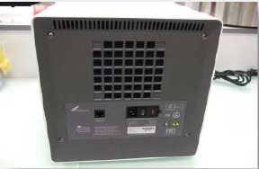
Retrait manuel d’une cartouche coincée :
1. Déconnectez l’équipement GeneXpert
Seul le personnel ayant suivi une formation sur GeneXpert, en consultation avec « l’utilisateur expert »,
ou le superviseur du laboratoire, ou d’autres personnes qualifiées !
Débranchez l’outil des sources électriques et de l’ordinateur
ATTENTION !!
Il y une cartouche dedans!
Faîtes attention à ne pas retourner l’outil ; le contenu de la cartouche pourrait se renverser à l’intérieur de l’outil et endommager le module (qu’il faudra remplacer).

Slide 13
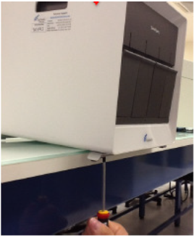
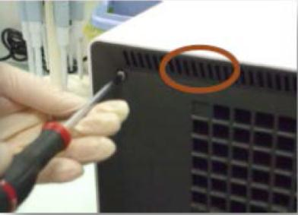
Retrait manuel d’une cartouche coincée :
2. Ouvrez l’équipement GeneXpert
REMARQUE : UNIQUEMENT POUR LES ÉQUIPEMENTS NOUVEAUX !!
  2.1: Retirez tous les 3 vis de chaque pied au-dessous de l’appareil GeneXpert
  2.2: Retirez tous les 4 vis du couvercle arrière. Si nécessaire, vous pouvez utiliser des pinces pour retirer le couvercle arrière en agrippant la zone indiquée ci-dessus. N’utilisez pas l’évent du ventilateur car ceci peut endommager le ventilateur

Slide 14
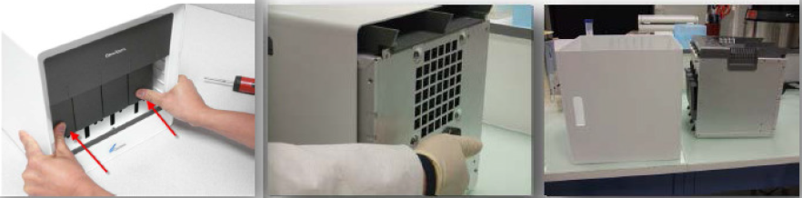
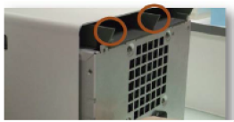
Retrait manuel d’une cartouche coincée :
2. Ouvrez l’équipement GeneXpert (suite)
  2.3: Retirez prudemment le dispositif hors de la boîte extérieure en appuyant sur les portes du dispositif
  ATTENTION : BORDS TRANCHANTS ! Les coins indiqués dans l’image sont tranchants et peuvent causer des blessures si vous ne faîtes pas attention !

Slide 15
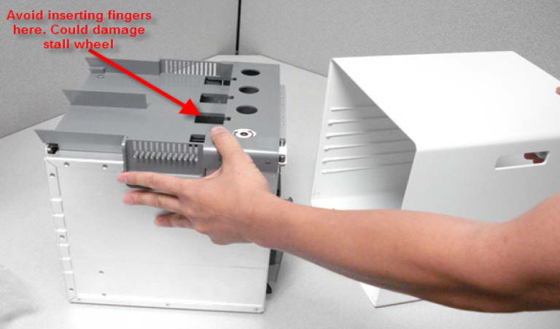
Retrait manuel d’une cartouche coincée :
2. Ouvrez l’équipement GeneXpert (suite 2)

Slide 16
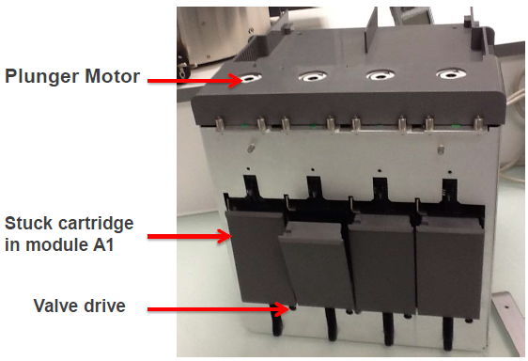
Retrait manuel d’une cartouche coincée :
3. Retirez manuellement la cartouche coincée
À ce point, vous avez 2 options pour retirer la cartouche coincée :
Option 1 : Déplacer vers le haut le
Piston
Option 2 : Mettez la valve dans
la position correcte

Slide 17
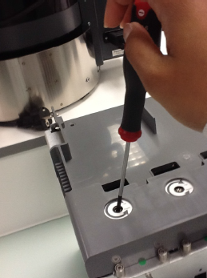
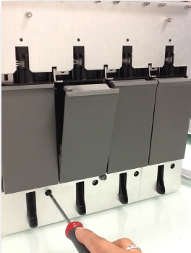
Retrait manuel d’une cartouche coincée :
3. Retirez manuellement la cartouche coincée (suite)
Option 1 : Faîtes monter le piston
A. Revissez le piston dans la position correcte en tournant la
la vis vers le haut.
B. Essayez d’ouvrir la porte.
Option 2 : Mettez la valve dans la position correcte
Dévissez doucement dans une direction tout en essayant d’ouvrir la porte. Sachez que ceci peut prendre du temps.
Finalement, la valve reviendra dans la position correcte, la porte s’ouvrira et vous pourrez retirer la cartouche.

Slide 18
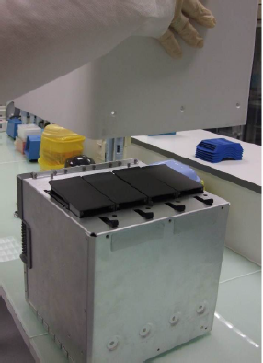
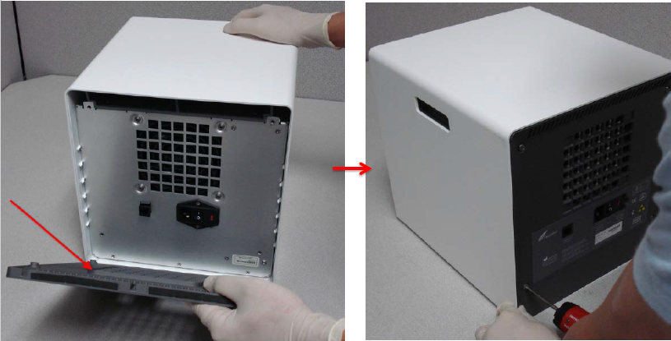
Retrait manuel d’une cartouche coincée :
4. Réassemblez l’équipement GeneXpert
4.1. 4.1 Positionnez prudemment l’outil sur son dos et enlever l’enveloppe extérieure
4.2. 4 Repositionnez le couvercle arrière et revissez tous les 4 vis (pas trop serré!)

Slide 19
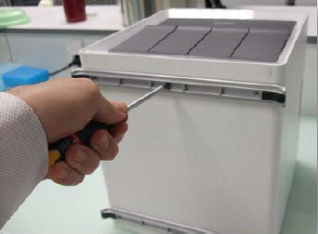
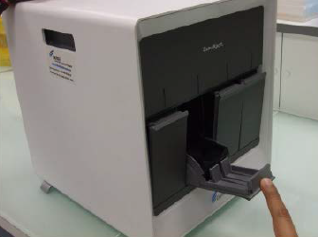
Retrait manuel d’une cartouche coincée :
4. Réassemblez l’équipement GeneXpert (suite)
4.3. Revissez tous les 3 vis de chaque pied soutenant le GeneXpert
Une fois réassemblé, si les portes sont difficiles à ouvrir ou à fermer, le pied avant a été trop serré.
→ desserrez le pied avant jusqu’à ce que la porte s’ouvre librement

Slide 20
ERREUR, NON VALIDE ET PAS DE RÉSULTAT
Comprendre les codes d’erreur
Des codes d’erreur fréquents
    5006/5007/5008
    5011
    2008
    2127
    2037
    2014/3074/3075/1011
Résultats non valides
Pas de résultat

Slide 21
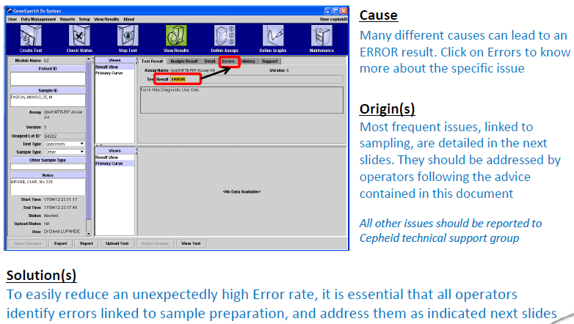
Comprendre les codes d’erreur
Cause(s)
Il y a bon nombre de causes différentes qui portent au résultat ERREUR. Cliquez sur «Errors » pour savoir plus.
Origine(s)
Les problèmes plus fréquents sont détaillés dans les diapositives suivantes. Ils doivent être résolus par les opérateurs, selon les conseils contenus dans les diapositives suivantes.
Solution (s)
Afin de réduire facilement un taux d'erreur anormalement élevé, il est essentiel que tous les opérateurs identifient les erreurs et les remédient selon les conseils indiqués dans les diapositives suivantes.

Slide 22
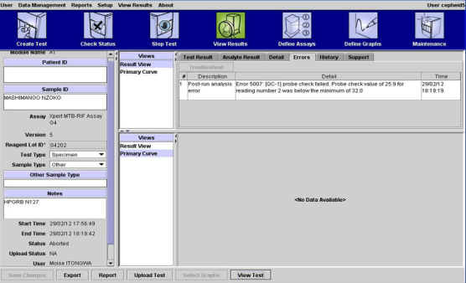
Code d’erreur : 5006/5007/5008
Cause
Le Contrôle de la sonde a échoué et le test a été interrompu avant l'amplification.
Origine(s)
Volume d'échantillon trop visqueux et/ou volume d’échantillon inadéquat ajouté dans la cartouche ; Tube de réaction de la cartouche incorrectement rempli, avec bulles ou des problèmes d'intégrité de la sonde détectés.
Solution (s)
Au bout des 15 (10 + 5) minutes de décontamination, lorsque l'échantillon est toujours trop visqueux ne le chargez pas dans la cartouche. Attendez encore 10 minutes jusqu’à ce que l’échantillon soit complètement liquéfié, ensuite transférez-le dans la cartouche à l’aide d’une pipette jetable nouvelle. Le volume transféré dans la cartouche doit être entre 2 et 4 mL max.

Slide 23
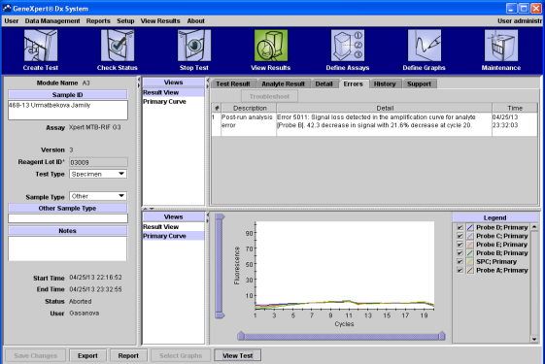
Code d’erreur : 5011
Cause
Perte du signal détectée dans la courbe d'amplification.
Origine(s)
Perte de pression dans le tube en raison du fait que le tube de la cartouche n'est pas étanche ou la valve de la cartouche ne fonctionne pas correctement.
Solution (s)
Répétez le test avec une nouvelle cartouche. Si l'erreur persiste, elle peut être liée au module ; à savoir, il est possible que la fluidique du module ne fonctionne pas. Veuillez contacter l’équipe d’assistance technique de Cepheid

Slide 24
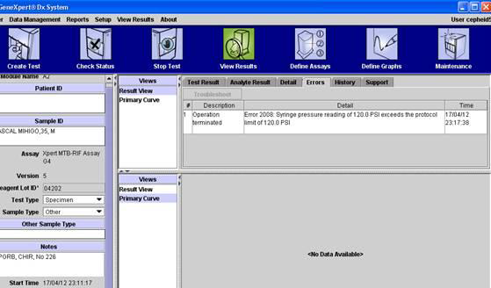
Code d’erreur : 2008
Cause
La pression est supérieure à la pression maximale autorisée.
Origine(s)
L’échantillon est trop visqueux.
Solution (s)
Au bout des 15 (10 + 5) minutes de décontamination, lorsque l'échantillon est toujours trop visqueux ne le chargez pas dans la cartouche. Attendez encore 10 minutes jusqu’à ce que l’échantillon soit complètement liquéfié, ensuite transférez-le dans la cartouche à l’aide d’une pipette jetable nouvelle.

Slide 25
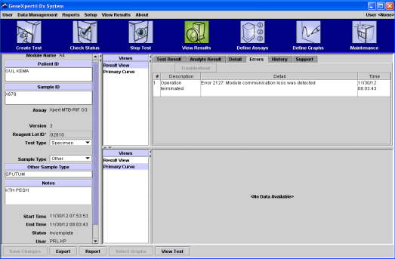
Code d’erreur : 2127
Cause
La perte de communication du module communication a été détectée.
Origine(s)
Problème lié à l’alimentation électrique (des fluctuation/une panne de l’alimentation principale ou de l’ASI).
Solution(s)
Débranchez et rebranchez le câble Ethernet entre l’ordinateur et l’outil.
Débranchez et rebranchez le câble de communication entre la plaque de passerelle et le GeneXpert. Redémarrez le système et vérifiez la température (devrait être inférieure à 30° C).
Vérifiez le fonctionnement de l'ASI et installez un parasurtenseur.

Slide 26
D’autres codes d’erreur
Erreur 2037 : Test de l'intégrité de la cartouche
  Au début d'un test, le GeneXpert vérifie la pression dans le tube. Au cas où la pression n'est pas correcte, le logiciel arrêtera le test parce que la cartouche n'est pas étanche (problème de qualité). N’utilisez pas cette cartouche.
Erreur 2014 / 3074 / 3075 / 1001: défaut lié à la température/à l’appareil de chauffage
  Causes : température élevée dans le module ; défaillance d'un élément de l’appareil de chauffage ; ventilateur cassée ; poussières sur le filtre près du ventilateur
  Est-ce que cette erreur affecte un seul module ? Toujours le même ?
    Dans la fenêtre GeneXpert Dx System, cliquez sur « Maintenance » dans la barre de menus et sélectionnez « Module Reporters » pour vérifier les températures du module

Slide 27
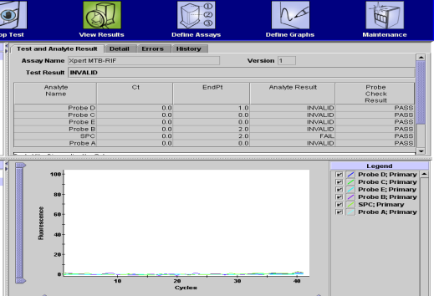
Résultat invalide
Cause
Le Contrôle du traitement de l’échantillon (SPC) a échoué.
Origine(s)
PCR a été inhibée en raison des particules alimentaires ou du sang dans l'échantillon.
Prévention
  Avant de le mélanger avec le réactif d'échantillon (SR) aux fins de décontamination, assurez-vous que l'échantillon ne contient pas de particules alimentaires ou de sang. Laissez les particules alimentaires se sédimenter au fond du prélèvement avant d’ajouter l’échantillon dans la cartouche.
Solution (s)
  Prélevez un autre échantillon si nécessaire.

Slide 28
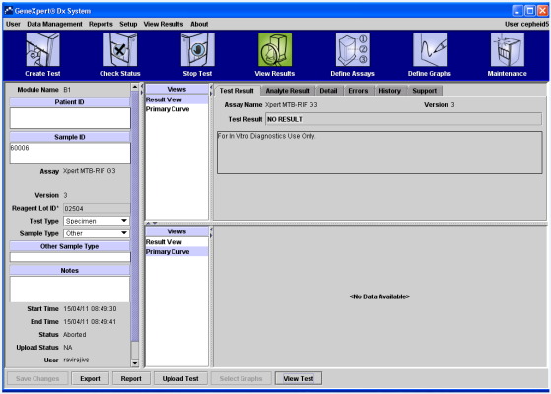
Aucun résultat
Cause
Le test n'a pas pu être fini et les données recueillies ont été insuffisantes.
Origine(s)
Le logiciel cesse de fonctionner avant que le test ne soit fini pour les causes suivantes :
- le blocage de l’Windows ou du logiciel
- une panne d’électricité
- la fonction STOP TEST a été
activée (par erreur, ou
délibérément)
Solution (s)
Sécurisez l'alimentation électrique, redémarrez l’appareil et répétez le test avec une nouvelle cartouche. Au cas où le problème persiste, contactez Cepheid.

Slide 29
Suivi des erreurs et de résultats non valides/negatifs
Les taux d’erreurs et les résultats non valides/negatifs doivent être suivis par module et par utilisateur
L’identification des plus fréquents types de problèmes peut contribuer à leur résolution car certaines erreurs peuvent être liées à la technique que l’utilisateur emploie dans le traitement des échantillons, alors que d’autres erreurs peuvent être liées aux problèmes mécaniques des modules de l’outil, ou à la température ambiante, etc.
Les erreurs répétées doivent être rapportées à temps à Cepheid.

Slide 30
D’AUTRES PROBLÈMES DE TEST : Que faire au cas où (1)
Vous avez commencé un test et vous réalisez que vous n’avez pas saisi l’identifiant de l’échantillon (p.ex. le numéro d’enregistrement du laboratoire)
Allez à « View Result » (Afficher les résultats) pour ce module à la fin du test.
Retirez la cartouche du module.
Assurez-vous que vous copiez le numéro d'identification écrit sur la cartouche dans le champ identifiant de l’échantillon à la gauche. Enregistrez les changements.

Slide 31
D’AUTRES PROBLÈMES DE TEST : Que faire au cas où (2)
Vous vous appercevez qu’un des échantillon du patient ne contient pas un volume suffisant (>1 mL sont exigés)
Normalement, le volume doit être assuré par le travailleur de la santé qui a prélevé l’échantillon.
Il est important de vérifier le volume lors de la réception de l’échantillon dans le laboratoire.
Continuez si vous avez au moins 1 mL et informez le travailleur de la santé en conséquence afin d'assurer plus de 1 mL à l'avenir.
Si le volume est inférieur à 1 mL, demandez un nouvel échantillon.

Slide 32
D’AUTRES PROBLÈMES DE TEST : Que faire au cas où (3)
Vous avez ajouté le réactif d’échantillon (SR) dans 8 échantillons d’expectoration et vous avez commencé à tester 4 échantillons, mais vous réalisez que le test suivant pourra être commencé à l’heure du déjeuner
Vous pouvez incubez l’échantillon d’expectoration en SR jusqu’à 5 heures avant de charger la cartouche à la température ambiante, jusqu’à 12 heures si réfrigéré à
2-8° C (Remarque : Une fois l'échantillon ajouté à la cartouche, le test doit démarrer dans les 4 heures).
Évitez le traitement par lots, si possible.
Lorsqu’un traitement par lots est nécessaire, respectez la période maximale de 5 heures.
Dans ce cas, les tests peuvent être commencés après le déjeuner, car le délai sera toujours respecté.

Slide 33
D’AUTRES PROBLÈMES DE TEST : Que faire au cas où (4)
Vous avez fait tomber une cartouche inoculée lors du transport vers le GeneXpert
Ne chargez pas la cartouche dans l’outil.
Suivez les procédures relatives aux déversements indiquées dans les guides sur la biosécurité.
Afin de ne pas faire tomber les cartouches, assurez-vous que vous portez des gants secs et que vous utilisez un chariot pour le transport
Au cas où vous déversez : CONSULTEZ LE MODULE 2 – Biosécurité

Slide 34
D’AUTRES PROBLÈMES DE TEST : Que faire au cas où (5)
Le GeneXpert est déplacé et la cartouche est à l’intérieur
Risque élevé d’endommager le module. Il est fortement conseillé de :
  1. Notifier Cepheid (veuillez contacter l’équipe d’assistance technique de Cepheid)
  2a. Avant de déplacer le système, débloquez le module coincé et mettez en œuvre une procédure complète de nettoyage.
  2b. Lorsque le système a été déplacé avec la cartouche à l’intérieur, dès que le système est installé, retirez la cartouche, nettoyez le module (procédure habituelle de nettoyage) et assurez-vous que le système fonctionne correctement
  3. Suivre ce module.
Il vaut mieux prévenir : lorsqu’un système est déplacé/insallé dans un autre endroit, assurez-vous qu’il n'y a aucune cartouche dans le module avant de déplacer le système.

Slide 35
D’AUTRES PROBLÈMES DE TEST : Que faire au cas où (6)
Un test est interrompu par GeneXpert
Mentionnez-le dans la fiche des résultats de Xpert
Répétez le test au cas où au moins 2 ml de SR/expectoration restent.
Si le volume restant est insuffisant, demandez un nouvel échantillon.

Slide 36
D’AUTRES PROBLÈMES DE TEST : Que faire au cas où (7)
Réactif d’échantillon tombé & éclaboussé sur
les mains, le visage ou les yeux
Consultez la Fiche technique de données de sécurité de Xpert MTB/RIF (MSDS).
Yeux : Provoque des lésions oculaires graves. Rincez attentivement avec de l’eau pendant quelques minutes. Le cas échéant, enlevez les lentilles de contact si ceci peut être fait facilement. Continuer à rincer. Consultez un médecin.
La peau : Provoque une irritation de la peau. Laver abondamment à l'eau et au savon. Consultez un médecin.
Ingestion: Peut être nuisible si avalé. Rincez la bouche à l’eau. Consultez un médecin.
Inhalation: Peut provoquer somnolence ou vertiges. Si quelqu’un éprouve des difficultés respiratoires, il devrait être mis dans un endroit où il y a de l'air frais et il faut consulter un médecin.

Slide 37
D’autres problèmes liés aux matériels informatiques, aux logiciels ou aux réactifs ?
Recherchez le numéro d'erreur dans le manuel de l'utilisateur GeneXpert et prenez les mesures correctives conseillées.
Contactez le fournisseur local ou l’équipe d’assistance technique de Cepheid.
Si possible, continuez les tests dans d’autres modules lorsque tout problème spécifique du module est résolu.

Slide 38
Quand est-il nécessaire de remplacer le module ?
Lorsqu’un problème de matériel informatique entraîne le dysfonctionnement du module
Lorsque le logiciel indique qu'un module n'est pas disponible
Lorsque le logiciel signale un autre problème lié au module
Probablement lorsque le taux d'erreur est en augmentation (cela peut indiquer un problème de matériel informatique)
Contacter l'équipe d’assistance technique de Cepheid : ils décideront si le remplacement du module est nécessaire ou non

Slide 39
Mesures à prendre avant le remplacement du module (swap)
À fournir à Cepheid :
  L’adresse d’expédition de l’emplacement où il faut transporter le module
  La personne à contacter sur l’emplacement
  L'adresse pour l'envoi de la facture
Prépayez le(s) module(s) :
Faîtes la réception du(des) module(s)
Désinfectez le(s) module(s) vieux : les surfaces de l’outil, la baie de la cartouche, le tige du piston
Remplacez (swap) le(s) module(s) – Contactez l’équipe d’assistance technique de Cepheid si vous avez besoin d’aide
Le prix du swap des modules est
-900 USD pour 1 module
-1’200 USD pour 2 modules
-1’500 USD pour 3 modules
-1’800 USD pour 4 modules
Frais de livraison offerts jusqu’à l’aéroport international le plus proche
Frais de dédouanement non inclus
Gratuit si l’appareil fait l’objet d’une garantie

Slide 40
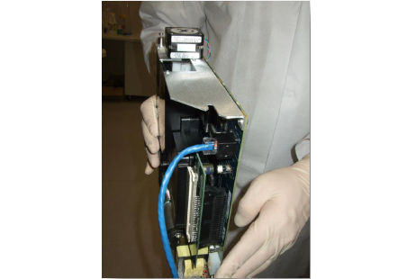
Remplacement (swap) du module
Le vidéo est disponible via FTP: ftp://hbdc:Crasa7Uc@ftp.caplaser.net
(à coller en Windows Explorer, pas dans l’Internet Explorer)
Les vidéos FTP sont des fichiers volumineux ; par conséquent, il faut les télécharger sur un CD avant la formation.
Le module ne peut être remplacé que par le fournisseur de services local de Cepheid ou par un expert qualifié

Slide 41
Étapes à suivre après le remplacement de modules (swapping)
Redémarrez le système et générez le Rapport de qualification de l'installation (à envoyer à Cepheid)
Remplissez, signez et envoyez à Cepheid le Certificat de décharge pour le retour du module
Cepheid vous envoie le numéro RMA aux fins de suivi
Remballez le(s) module(s) vieux dans son carton original et étiquetez-le correctement :
  -Écrivez le numéro RMA sur le carton
  -Écrire l'adresse sur le carton : Cepheid Europe, Vira Solelh, 81470 Maurens Scopont, France
Retournez le(s) module(s) vieux à Cepheid dans les 10 jours suivant le remplacement

Slide 42
Assistance et soutien de Cepheid
Cepheid HBDC Europe Training and Assistance
  Tél. : +33.5.63.82.53.60
  Du lundi au vendredi : 8h00 – 18h00 GMT+1
Cepheid Technical Support (Instrument Issues and Other Error Codes)
  Europe :
    Tél. : +33.5.63.82.53.19
    Courriel : support@cepheideurope.com
    Du lundi au vendredi : 8h00 – 18h00 GMT+1
Avant de formuler toute demande d’assistance, ayez les informations suivantes à portée de main :
  Le numéro de série GeneXpert, le(s) code(s) d’erreur, la description de l'incident, et (si possible) le fichier GXX archivé pour les 3 derniers mois, et le fichier des enregistrement du système

Slide 43
Sommaire
Les problèmes opérationnels rencontrés peuvent être liés à la technique incorrecte de l’utilisateur ou peuvent indiquer un problème technique affectant les modules, le lecteur de code-barres, ou les cartouches
Comprendre les codes spécifiques d’erreur et l’explication des messages résultats non valides ou pas de résultat peut faciliter l’identification de la cause du problème et de la solution afférente
Les taux d’erreurs et les résultats non valides/negatifs doivent être suivis par module et par utilisateur
L’équipe d’assistance technique de Cepheid doit être contactée à temps chaque fois qu’il y des problèmes répétés

Slide 44
Évaluation
Énumérez les problèmes de fonctionnement les plus fréquents qui peuvent apparaître lorsque vous commencez/effectuez un test
Décrivez un des codes d’erreurs principaux de votre choix et la manière dont ils peuvent être empêchés
Expliquez quand il est possible d’avoir des résultats non valides ou pas de résultat
Combien de temps pouvez-vous incuber l’expectoration dans le réactif d’échantillon ?
Quelles sont les informations que vous devez savoir avant de contacter Cepheid pour l’assistance technique

Slide 45







Remerciements
Le module de formation Xpert MTB/RIF a été développé par un consortium de partenaires de GLI, y compris FIND, KNCV, US CDC, USAID, TB CARE I et l’OMS, avec un financement de l’USAID.
Les modules sont basés sur du materiels développés à l’origine par FIND, KNCV et Cepheid.
La traduction de ces documents a été rendue possible par la Fondation pour de nouveaux diagnostics innovants (FIND), avec le soutien financier du Plan d'urgence du Président pour la lutte contre le sida (PEPFAR) à travers CDC aux termes d’accord de coopération numéro U2GPS002746.

